Slide 1

JoinSports
Gruppenmitglieder: Timo Rautenberg, Alexander Bierenstiel, Dominik Schmitt
Datum: 14. Dezember 2016

Slide 2
Agenda
Vision
Rollenverteilung
RUP (Rational Unified Process)
Technology
Testing
Development Tools
Softwarearchitektur
Live Demo

Slide 3

Vision
App-Anwendung zur einfachen Vernetzung von Fußballfans
Organisation von Matches auf öffentlichen Sportplätzen
Team-Modus mit Ligasystem

Slide 4
Rollenverteilung
Timo Rautenberg | Alexander Bierenstiel | Dominik Schmitt
Project Manager Implementer Tool Specialist Graphic Artist | Implementer Test Designer/Tester Tech Writer Editor | Implementer Test Designer/Tester

Slide 5
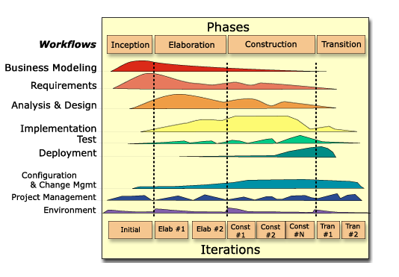
RUP (Rational Unified Process)

Slide 6





Technology
Alle verwendeten Sprachen/Tools
Frontend
IDE
Backend

Slide 7

Testing
Robotium
=> Umsetzung 4. Semester

Slide 8
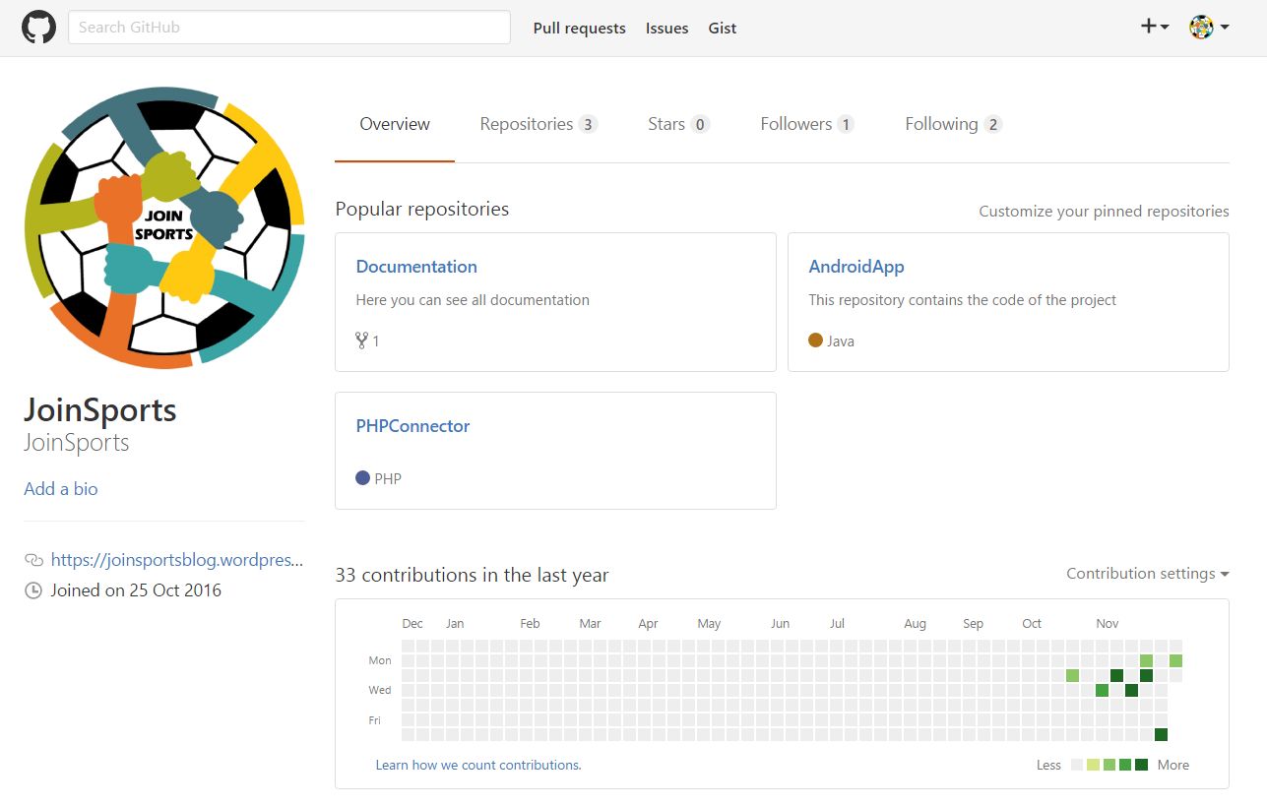
Development Tools
GitHub als Versionsverwaltung

Slide 9
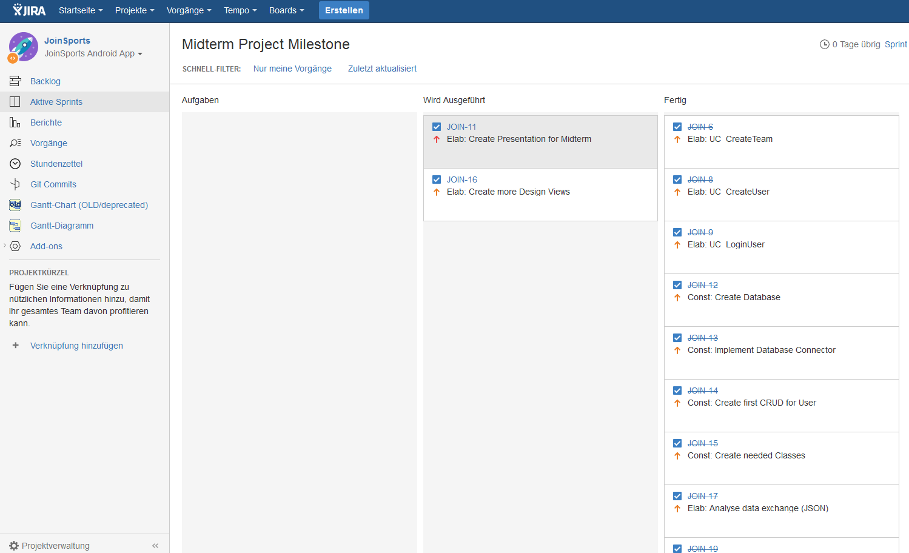
Development Tools
Scrumming via Jira

Slide 10
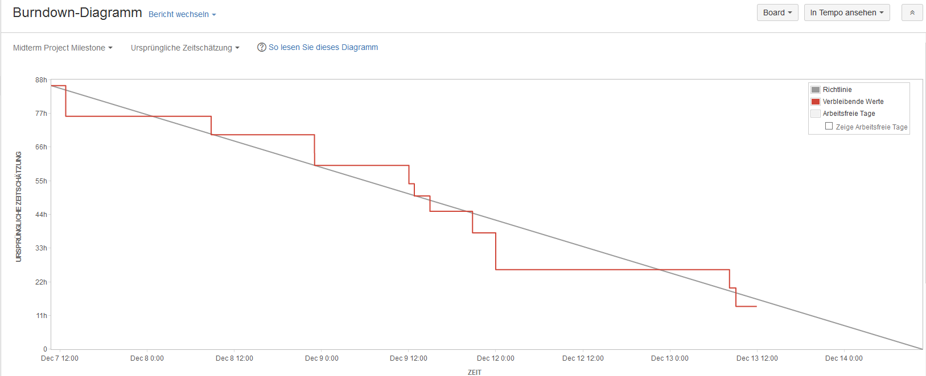
Development Tools
Burndown Chart: Midterm Presentation

Slide 11
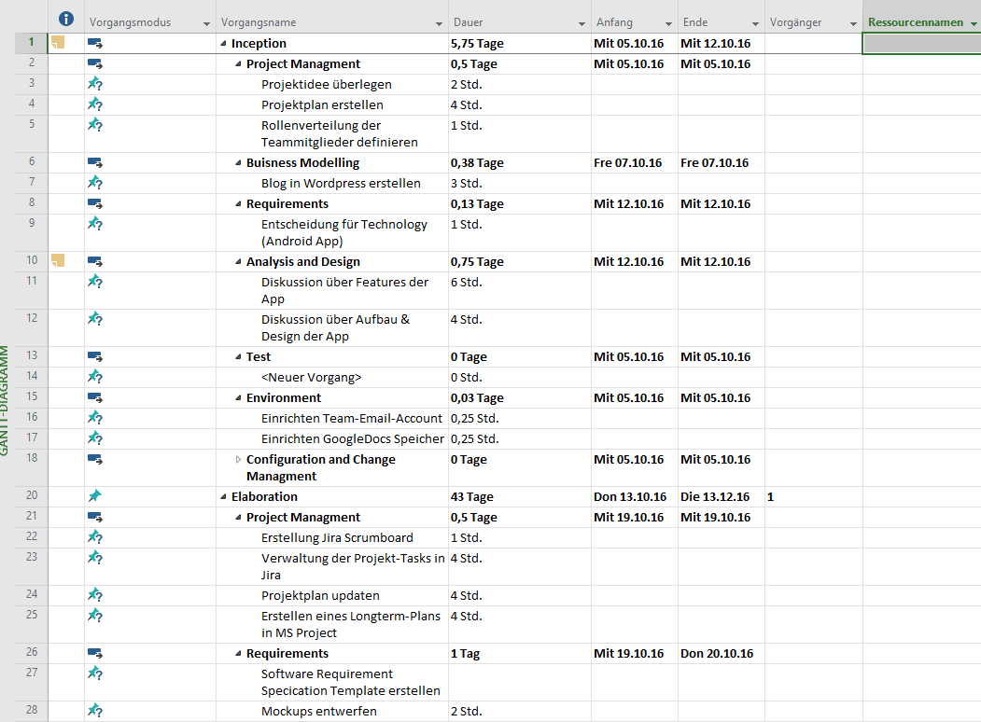
Development Tools
Langzeitplanung via MS Project

Slide 12
Softwarearchitektur
UC Diagramm

Slide 13
Softwarearchitektur
UC Diagramm

Slide 14
Softwarearchitektur
UC Diagramm

Slide 15
Softwarearchitektur
UC Diagramm

Slide 16
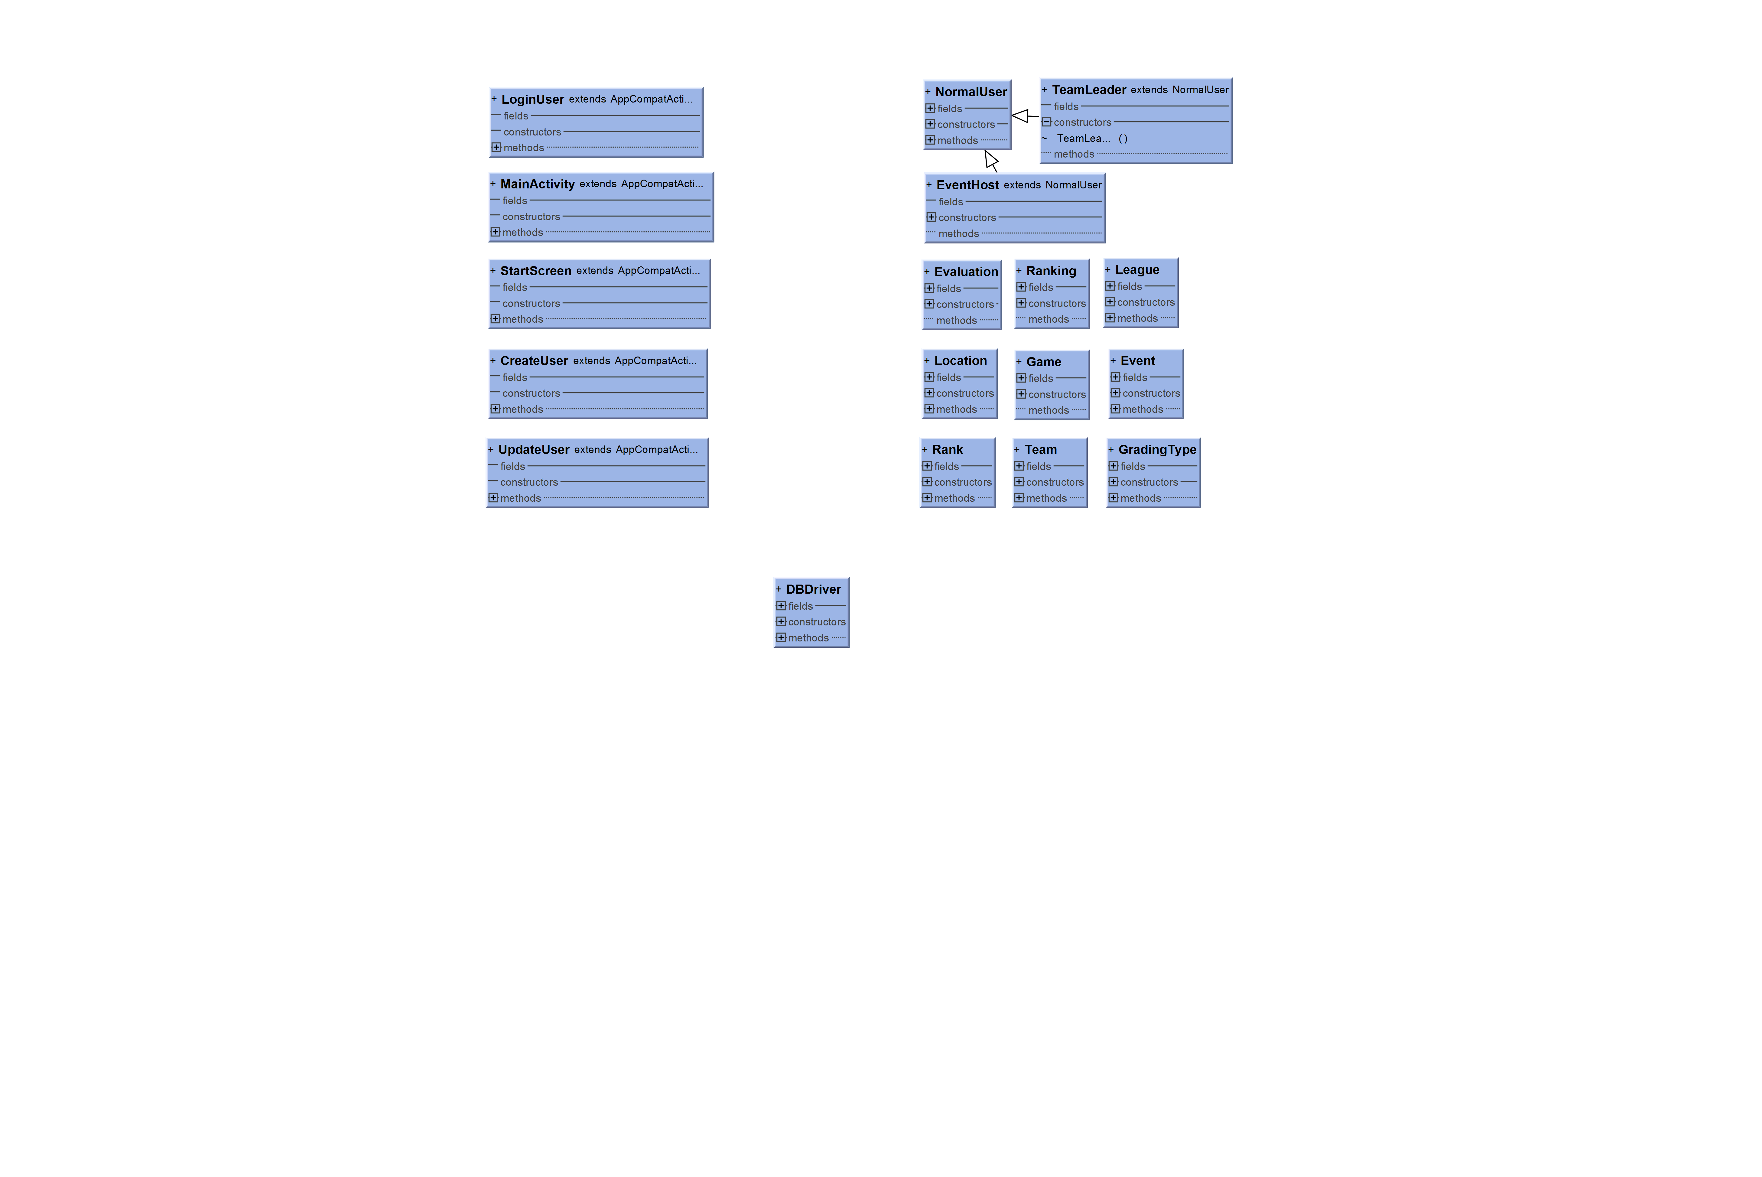
Softwarearchitektur
Klassen-Diagramm (UML)

Slide 17

Softwarearchitektur
MVP – Architektur (Model-View-Presenter)
View
Presenter
Model
XML-Activities

Slide 18
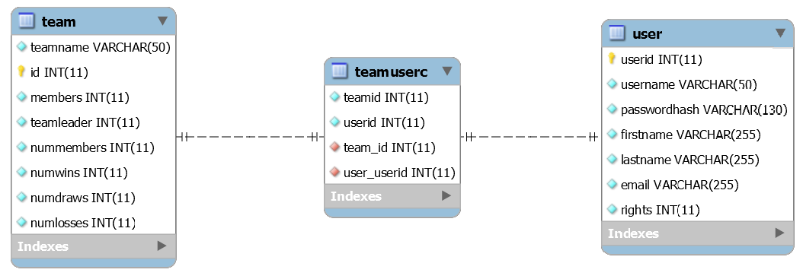
Softwarearchitektur
Entity-Relationship-Modell (ERM) → MySQL

Slide 19
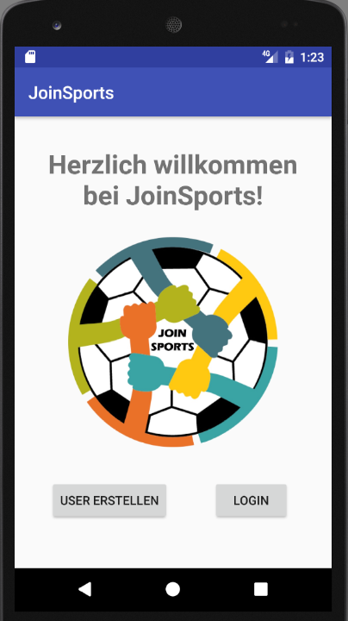
Live Demo

Slide 20

Warum wir ?

Slide 21
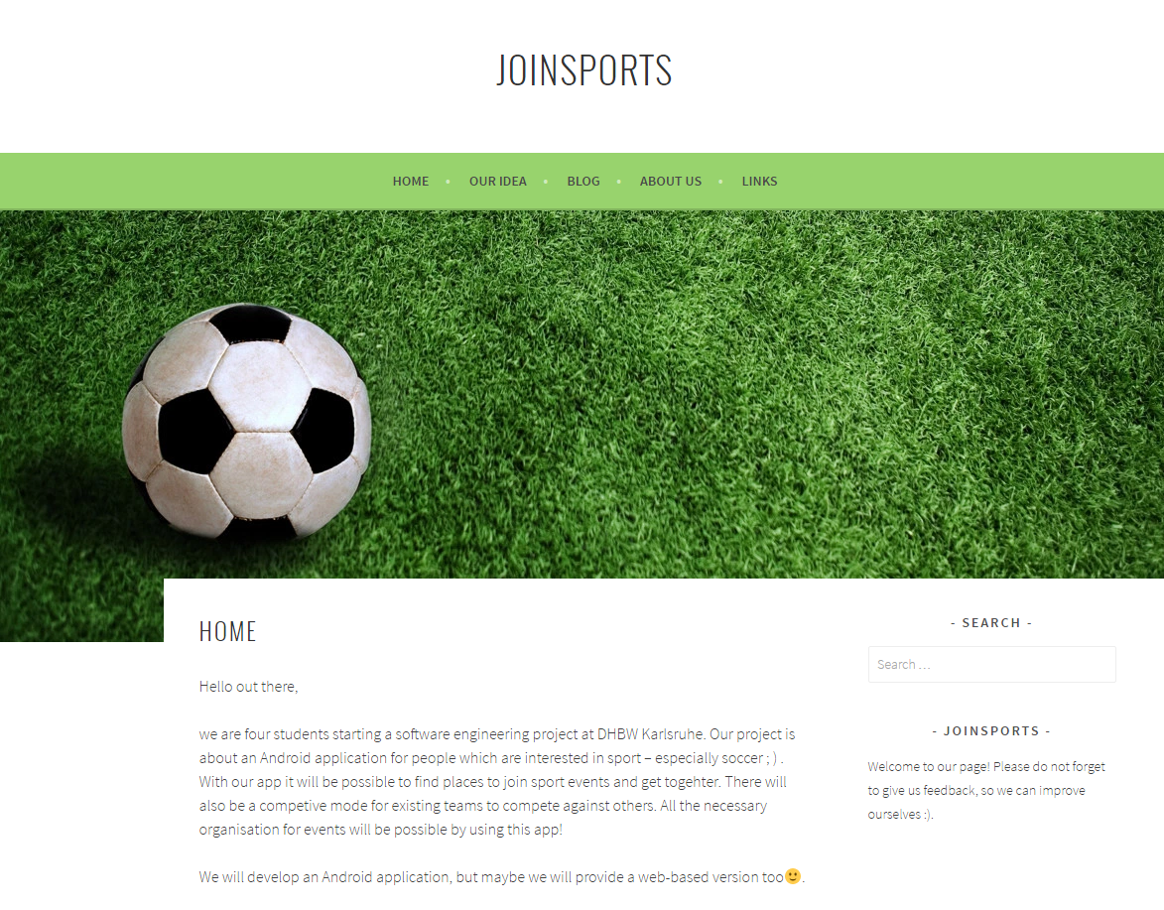
Blog-Site
Bleiben Sie auf dem aktuellsten Stand & besuchen Sie unseren Blog!
https://joinsportsblog.wordpress.com/

Slide 22
Vielen Dank für Ihre Aufmerksamkeit!

